Slide 1
Apache Cassandra
Arhitektura i organizacija skladišta podatka
Student: Aleksa Ravnihar, br. indeksa: 684
Mentor: Prof. dr Aleksandar Stanimirović

Slide 2
Sadržaj
Apache Cassandra
Osobine DBMS-a
Distribuirana arhitektura
Kako DBMS upisuje podatke
Čitanje podataka iz klastera
Konzistentnost podataka

Slide 3
Apache Cassandra
Razvijen inicijalno u kompaniji Facebook
Trebalo da reši sporu pretragu poruka u Messanger aplikaciji
Danas ga koristi Instagram
Razvili su ga Avinash Lakshman i Prashant Malik
Danas open source projekat koji održava Apache fondacija

Slide 4
Apache Cassandra – ključne osobine
NoSQL baza podataka
Column-Store rešenje
Distribuirana
Particionisana
Linearno skalabilana
AP osobine iz CAP teoreme (C može da se podešava)
„Eventually consistent“
CQL – „Cassandra Query language“

Slide 5
Distribuirana arhitektura
Izvršava se na klasteru računara
„serverless“, „master“ arhitektura
Nema posebnih hardverskih zahteva („comodity hardware“)
Ključne komponente arhitekture:
Cassandra daemon (izvršava se na svakom čvoru)
Upravlja diskom
Upravnja in-memory strukturama
Protokoli za komunikaciju
Komunikacija među čvorovima u klasteru

Slide 6
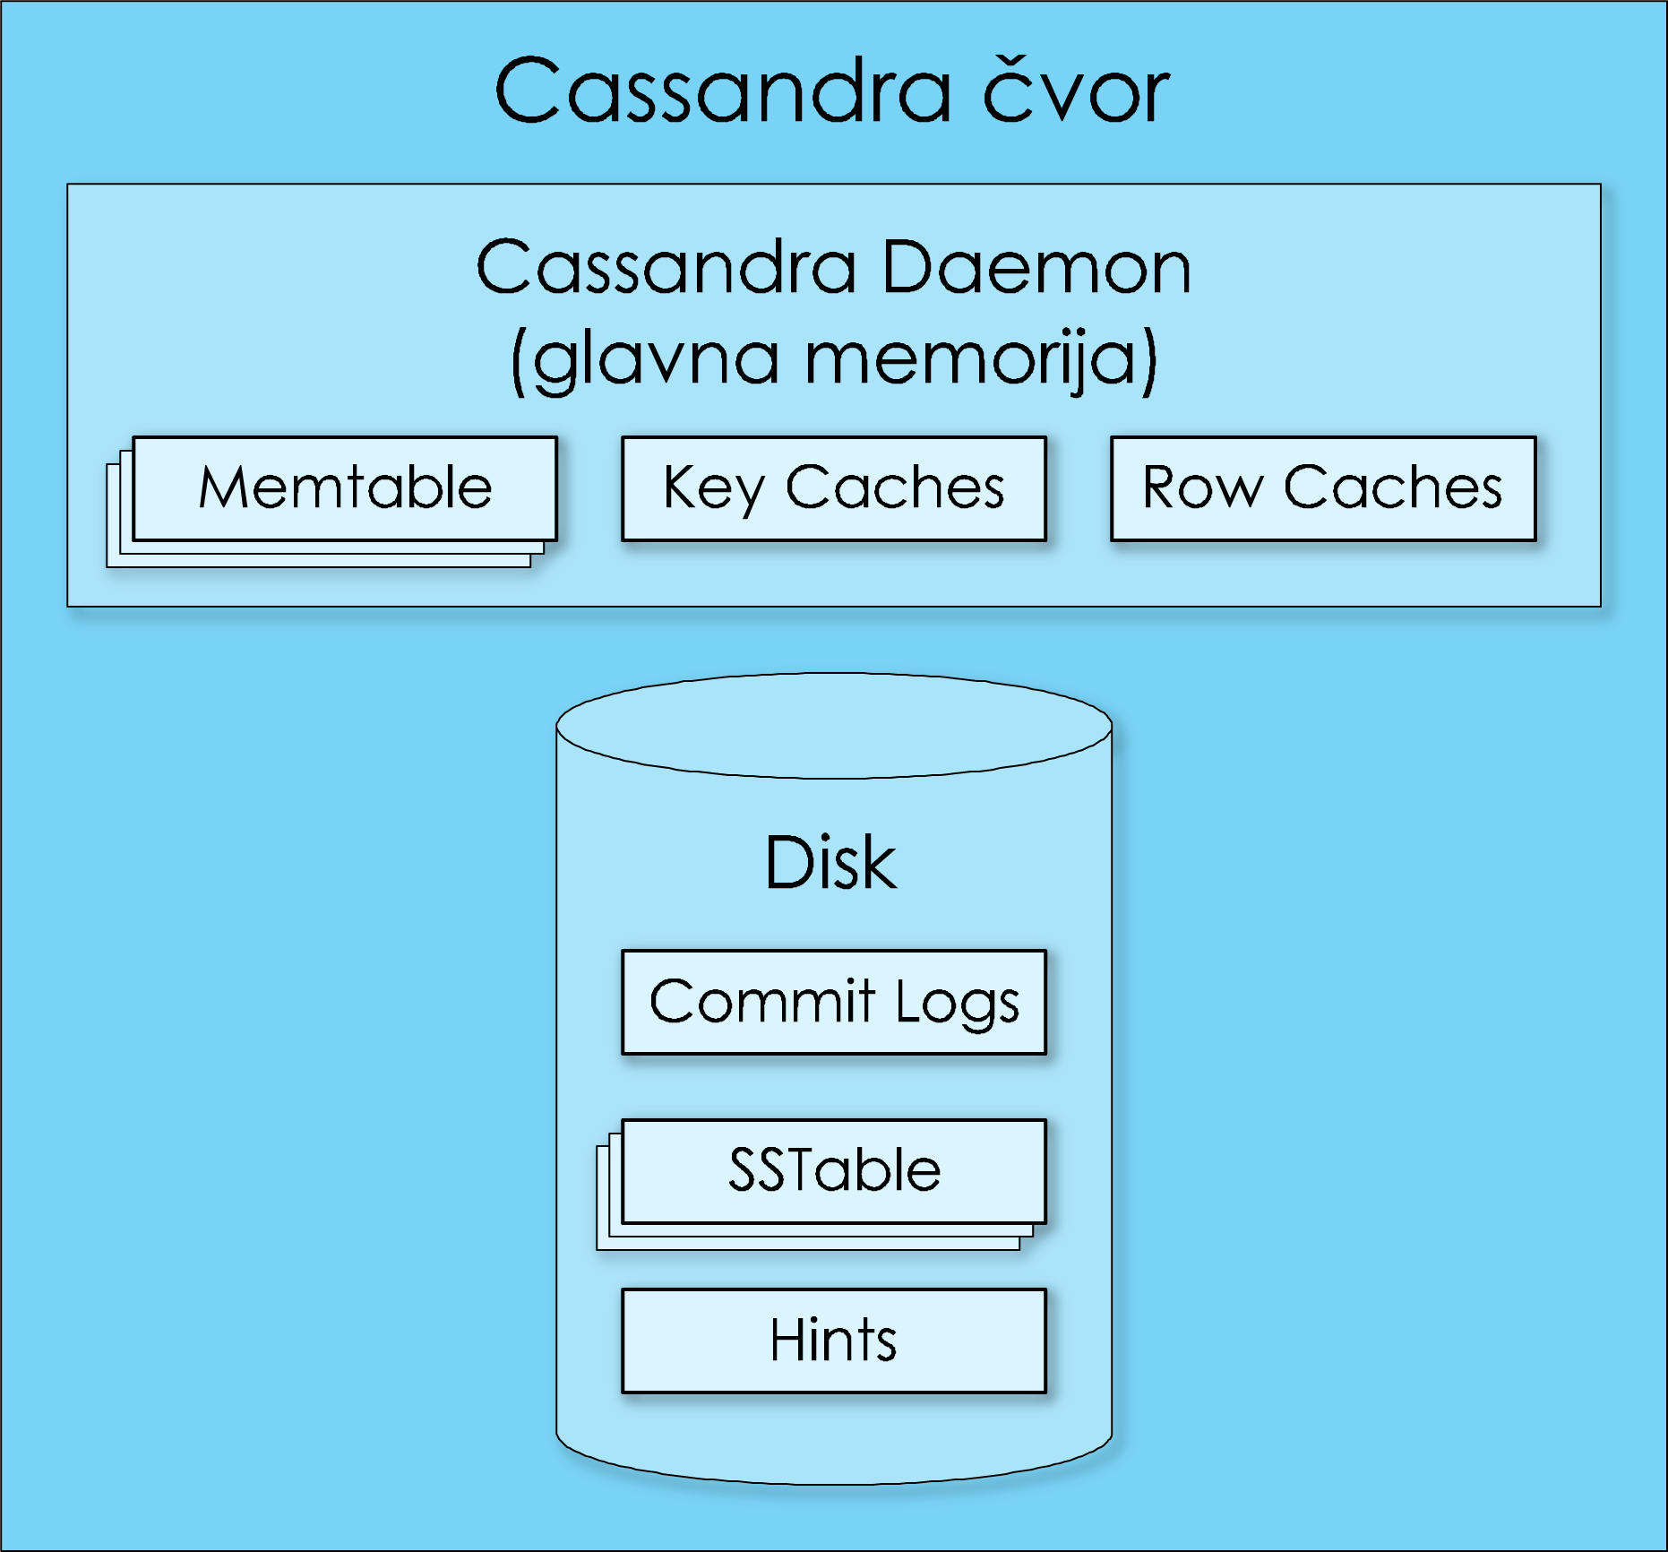
Distribuirana arhitektura (nastavak)
Cassandra deamon

Slide 7
Distribuirana arhitektura (nastavak)
Strukture koje se nalaze na disku:
Commit Log
Jedna za sve particije
SSTable
Jedan SSTable file po particiji
Merge više SSTable file-a
Memtable sadržaj se upisuje u SSTable
Hints
Koordinator čvor čuva neuspele zahteve ka čvorovioma

Slide 8
Distribuirana arhitektura (nastavak)
Strukture koje se nalaze u glavnoj memoriji:
Memtables
Po jedan Memtable za svaku particiju
Definisana određena maksimalna veličina
Upisuje se u SSTable kada prekorači veličinu
Key caches
Keširani najskorije pristupani ključevi
Optimizacija pretrage podataka i kombinovanje Memtable i SSTable
Row caches
Keširane najskorije pristupane vrste

Slide 9
Distribuirana arhitektura - nastavak
Protokoli za komunikaciju čvorova u klasteru:
Gossip protokol
Otkriva greške u klusteru
Detektuje čvorove koji nisu aktivni
„peer-to-peer“ komunikacija
„seed nodes“
Snitch protokol
Koristi se kako bi klaster dobio informacije o topologiji
Služi da se optimalnije prosleđuju zahtevi među čvorovima
Koristi se prilikom distribuiranja podataka kroz klaster
Jedna kopija po rack-u
Implementirani posebni specifični Snitch protokoli za posebne platforme na kojima se klaster izvršava

Slide 10
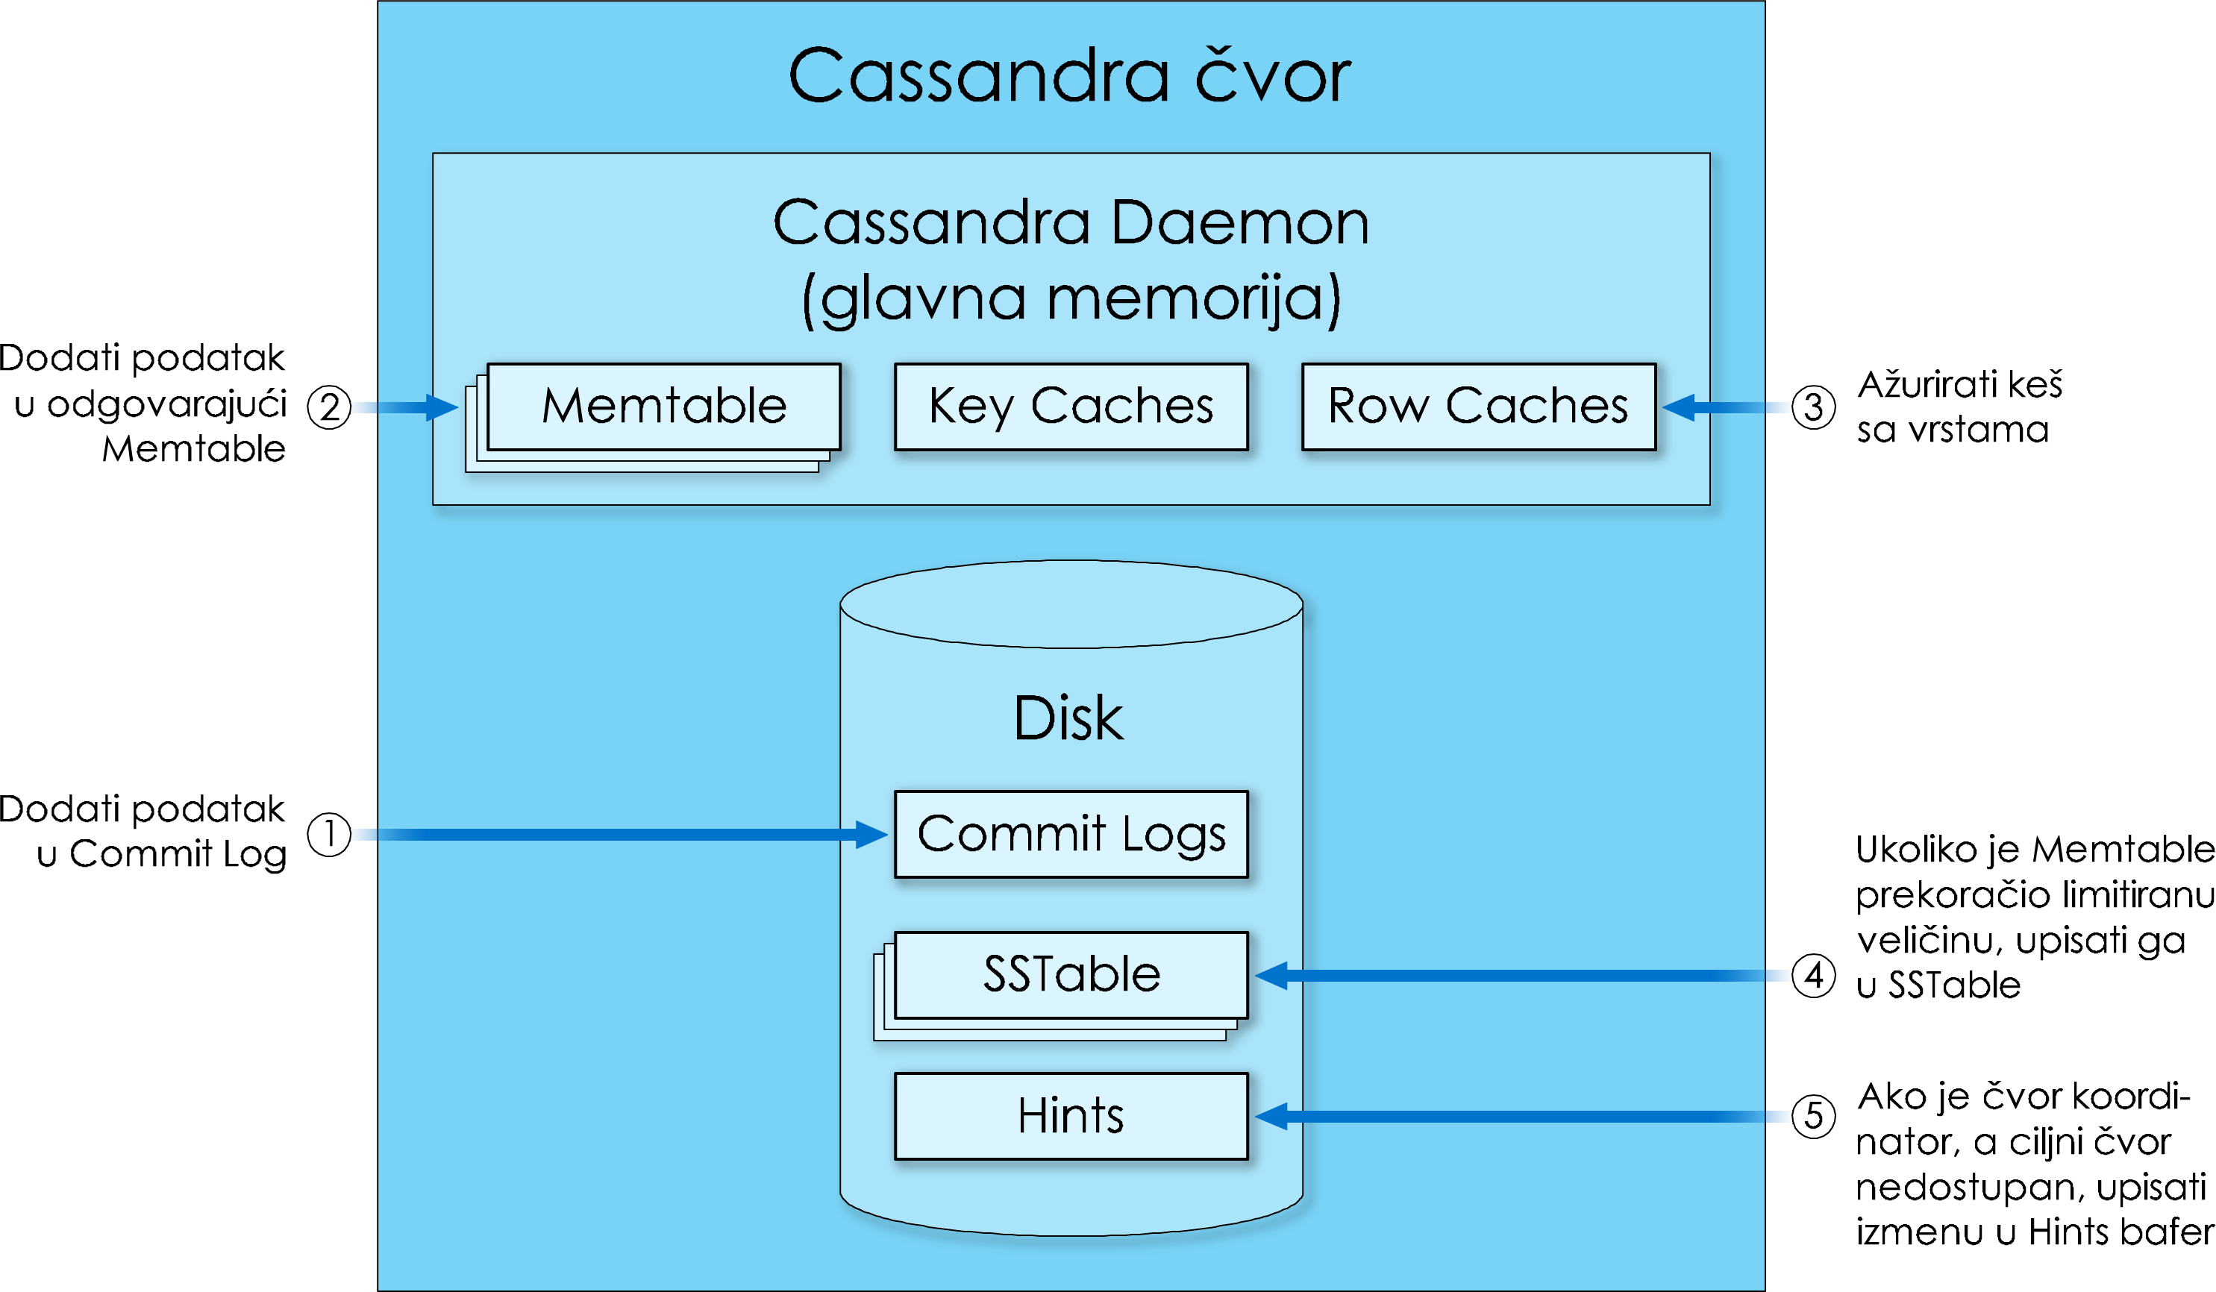
Upis podataka u klaster

Slide 11
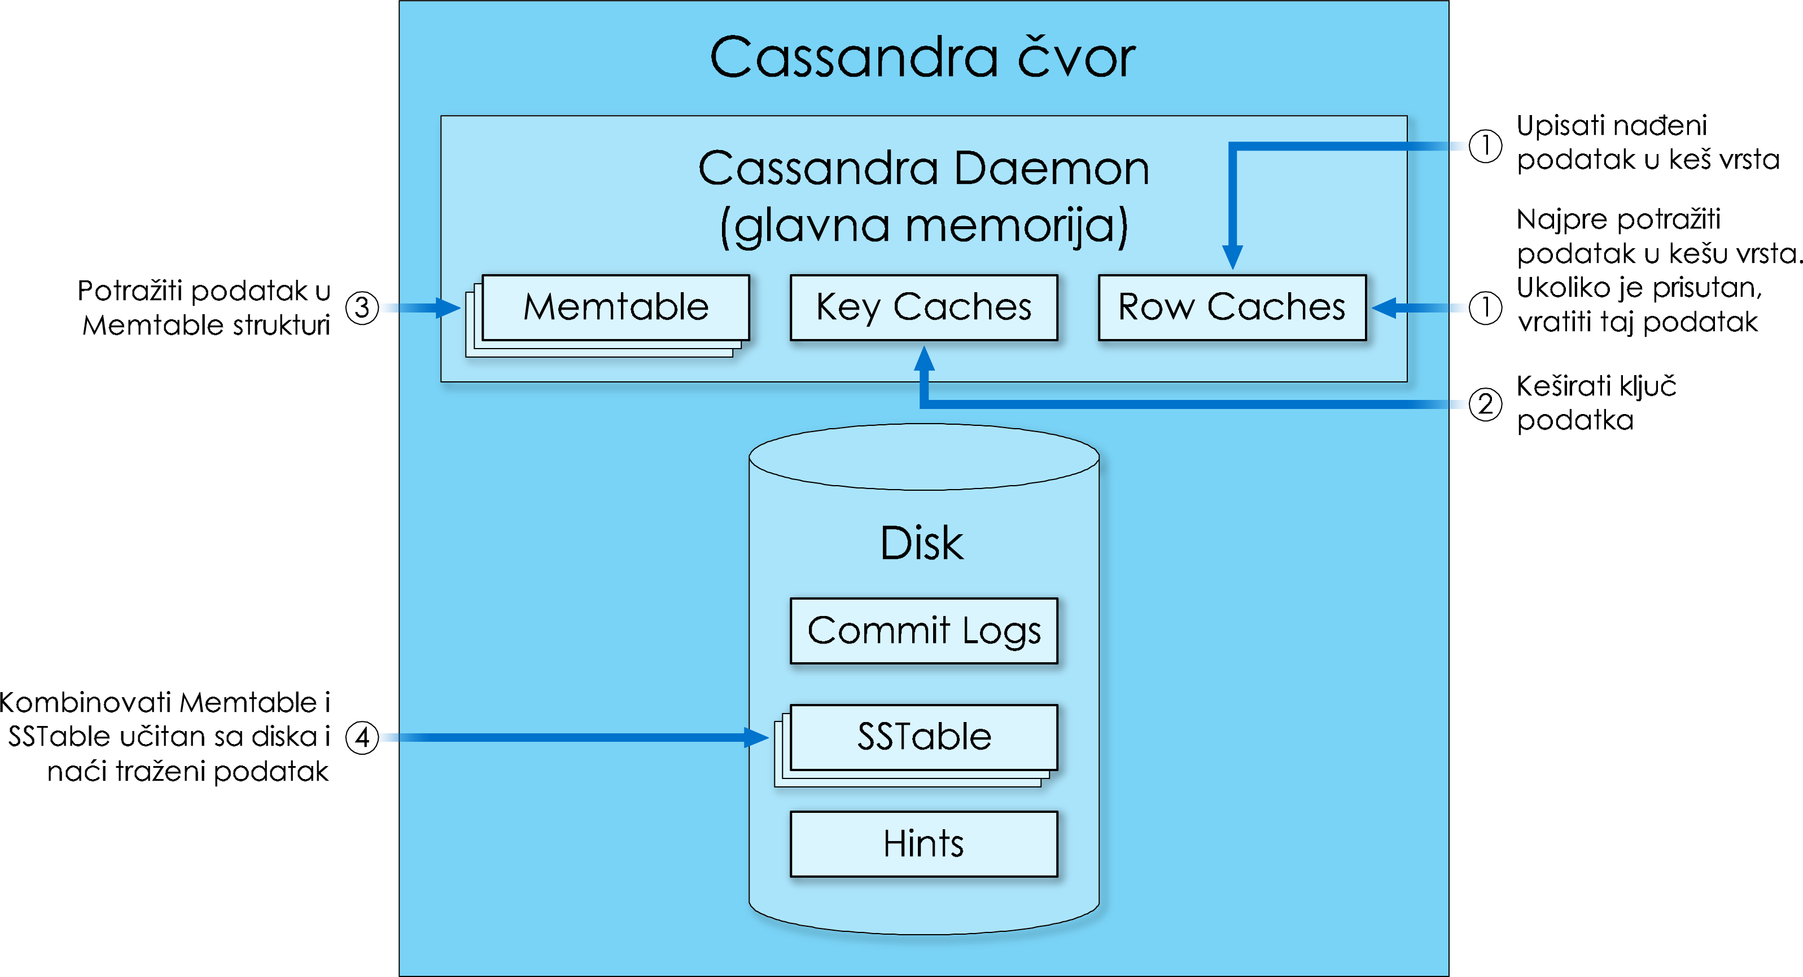
Čitanje podataka iz klastera

Slide 12
Konzistentnost podataka („Eventually consistent“)
AP model iz CAP teoreme
Po potrebi može biti i CP model
Fleksibilnost prilikom dizajniranja sistema
Konzistentnost i latencija („trade off“)
Konzistentnost podataka:
Na globalnom nivou (za svaki klaster, za svaki data centar)
Na nivou svak naredbe

Slide 13
Konzistentnost podataka pri čitanju
Definisani su posebni nivoi konzistentnosti
Definišu koliko kopija mora da se složi da bi se podatak smatrao validnim
Definisani sledeći nivoi:
ONE, TWO, THREE
QUORUM: Potrebna je većina replika, i to (rf / 2 + 1)replika, gde je RF faktor replikacije.
ALL: Potrebno je da se sve replike slože oko jedne validne vrednosti.
LOCAL_QUORUM: Većina u data centru koordinatora
EACH_QUORUM: Većina u svakom data centru
LOCAL_ONE: Potrebno je da samo jedna replika odgovori. Ovaj nivo se koristi kada je klaster podeljen na više data centara, i osigurava da koordinator ne šalje zahteve za čitanje replikama iz udaljenih data centara.

Slide 14
Konzistentnost podata pri upisu
Uvek se upisuje u sve kopije
Konzistentnost se odnosi na to koliko kopija treba da vrati status o uspešnom izvršenom upisu
Jedan poseban nivo samo za operacije čitanja:
ANY: Ovom opcijom se dozvoljava čvoru koordinatoru da upiše podatak u svoj Hint bafer ukoliko je čvor kome treba da prosledi zahtev nedostupan.

Slide 15
Hvala na pažnji!

